Slide 1
7.2.3 规则采样法
内容回顾
T
c
u
u
u
c
r
A
D
B
O
t
A
t
D
t
B
t
δ
δ
2
2
u
o
δ
'
δ
δ
'
O
t
图7-12 规则采样法
<number>/60

Slide 2
重点：
PWM跟踪控制技术。
难点：
PWM整流电路及其控制方法。

Slide 3
7.3 PWM跟踪控制技术
7.3.1 滞环比较方式
7.3.2 三角波比较方式
<number>/60

Slide 4
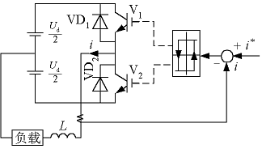
7.3.1 滞环比较方式
■跟踪控制方法：把希望输出的电流或电压波形作为指令信号，把实际电流或电压波形作为反馈信号，通过两者的瞬时值比较来决定逆变电路各功率开关器件的通断，使实际的输出跟踪指令信号变化
■滞环比较方式
◆电流跟踪控制应用最多。
◆PWM电流跟踪控制单相半桥式逆变电路
☞把指令电流i*和实际输出电流i的偏差i*-i作为带有滞环特性的比较器的输入，通过其输出来控制功率器件V₁和V₂的通断。
电抗器
图7-24 滞环比较方式电流跟踪控制举例
i
i
i
*
i
*
+
Δ
I
O
t
i
*
Δ
-
I
图7-25 滞环比较方式的指令电流和输出电流
<number>/60

Slide 5
7.3.1 滞环比较方式
☞控制规律
√当V₁（或VD₁）导通时，i增大。
√当V₂（或VD₂）导通时，i减小。
√通过环宽为2∆I的滞环比较器的控制，i就在i*+∆I和i*-∆I的范围内，呈锯齿状地跟踪指令电流i*。
☞环宽过宽时，开关频率低，跟踪误差大；环宽过窄时，跟踪误差小，但开关频率过高，开关损耗增大。
☞L大时，i的变化率小，跟踪慢；L小时，i的变化率大，开关频率过高。
图7-24 滞环比较方式电流跟踪控制举例
i
i
i
*
i
*
+
Δ
I
O
t
i
*
-
Δ
I
图7-25 滞环比较方式的指令电流和输出电流
<number>/60

Slide 6
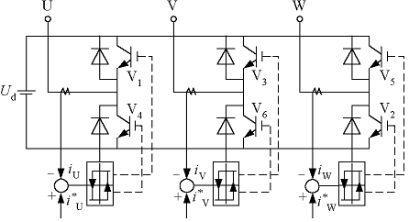
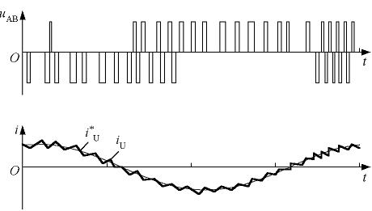
7.3.1 滞环比较方式
◆三相电流跟踪型PWM逆变电路
☞由三个单相半桥电路组成，三相电流指令信号i*_{U}、i*_{V}和i*_{W}依次相差120°。
☞在线电压的正半周和负半周内，都有极性相反的脉冲输出，这将使输出电压中的谐波分量增大，也使负载的谐波损耗增加。
◆采用滞环比较方式的电流跟踪型PWM变流电路有如下特点
☞硬件电路简单。
☞实时控制，电流响应快。
☞不用载波，输出电压波形中不含特定频率的谐波。
☞和计算法及调制法相比，相同开关频率时输出电流中高次谐波含量多。
☞属于闭环控制，是各种跟踪型PWM变流电路的共同特点。
图7-26 三相电流跟踪型PWM逆变电路
图7-25 滞环比较方式的指令电流和输出电流
<number>/60

Slide 7
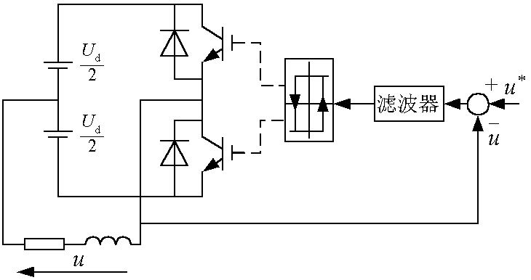
7.3.1 滞环比较方式
图7-28 电压跟踪控制电路举例
◆电压跟踪控制
☞把指令电压u*和输出电压u进行比较，滤除偏差信号中的谐波，滤波器的输出送入滞环比较器，由比较器输出控制开关器件的通断，从而实现电压跟踪控制。
☞输出电压PWM波形中含大量高次谐波，必须用适当的滤波器滤除。
☞u*=0时，输出电压u为频率较高的矩形波，相当于一个自励振荡电路。
☞u*为直流信号时，u产生直流偏移，变为正负脉冲宽度不等，正宽负窄或正窄负宽的矩形波。
☞u*为交流信号时，只要其频率远低于上述自励振荡频率，从u中滤除由器件通断产生的高次谐波后，所得的波形就几乎和u* 相同，从而实现电压跟踪控制。
<number>/60

Slide 8
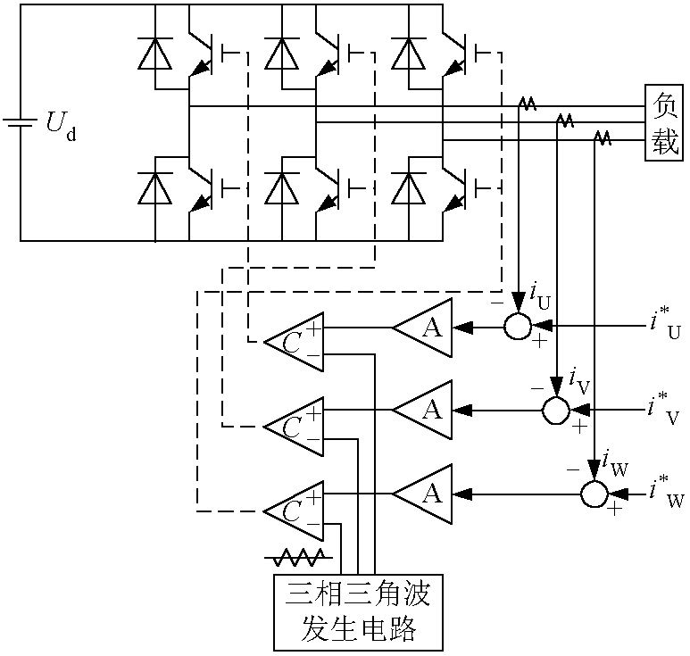
7.3.2 三角波比较方式
■三角波比较方式
◆把指令电流i*_{U}、i*_{V}和i*_{W}和逆变电路实际输出的电流i_{U}、i_{V}、i_{W}进行比较，求出偏差电流，通过放大器A放大后，再去和三角波进行比较，产生PWM波形。
◆放大器A通常具有比例积分特性或比例特性，其系数直接影响着逆变电路的电流跟踪特性。
◆特点
☞开关频率固定，等于载波频率，高频滤波器设计方便。
☞为改善输出电压波形，三角波载波常用三相三角波载波。
☞和滞环比较控制方式相比，这种控制方式输出电流所含的谐波少。
图7-29 三角波比较方式电流跟踪型逆变电路
<number>/60

Slide 9
7.3.2 三角波比较方式
■定时比较方式
◆不用滞环比较器，而是设置一个固定的时钟。
◆以固定的采样周期对指令信号和被控制变量进行采样，并根据二者偏差的极性来控制变流电路开关器件的通断，使被控制量跟踪指令信号。
◆以单相半桥逆变电路为例，在时钟信号到来的采样时刻
☞如i<i*，V₁导通，V₂关断，使i增大。
☞如i>i*，V₁关断，V₂导通，使i减小。
◆每个采样时刻的控制作用都使实际电流与指令电流的误差减小。
◆采用定时比较方式时，器件的最高开关频率为时钟频率的1/2。
◆和滞环比较方式相比，电流控制误差没有一定的环宽，控制的精度低一些。
<number>/60

Slide 10
7.4 PWM整流电路及其控制方法
7.4.1 PWM整流电路的工作原理
7.4.2 PWM整流电路的控制方法
<number>/60

Slide 11
7.4 PWM整流电路及其控制方法·引言
■实际应用的整流电路几乎都是晶闸管相控整流电路或二极管整流电路。
◆随着触发延迟角α的增大，位移因数降低。
◆输入电流中谐波分量相当大，功率因数很低。
■把逆变电路中的SPWM控制技术用于整流电路，就形成了PWM整流电路。
◆通过对PWM整流电路的适当控制，可以使其输入电流非常接近正弦波，且和输入电压同相位，功率因数近似为1。
◆也称为单位功率因数变流器，或高功率因数整流器。
<number>/60

Slide 12
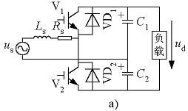
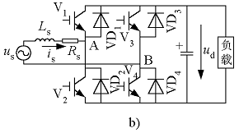
7.4.1 PWM整流电路的工作原理
■可分为电压型和电流型两大类，目前研究和应用较多的是电压型PWM整流电路。
■单相PWM整流电路
◆对于半桥电路来说，直流侧电容必须由两个电容串联，其中点和交流电源连接，对于全桥电路来说，直流侧电容只要一个就可以了。
◆工作原理（以全桥电路为例）
☞按照正弦信号波和三角波相比较的方法对图7-30b中的V₁~V₄进行SPWM控制，就可以在桥的交流输入端AB产生一个SPWM波u_{AB}。
√u_{AB}中含有和正弦信号波同频率且幅值成比例的基波分量，以及和三角波载波有关的频率很高的谐波，而不含有低次谐波。
☞由于L_{s}的滤波作用，i_{s}脉动很小，可以忽略，所以当正弦信号波的频率和电源频率相同时，i_{s}也为与电源频率相同的正弦波。
包括外接电抗器的电感和交流电源内部电感，是电路正常工作所必须的。
图7-30 单相PWM整流电路
a)单相半桥电路
b)单相全桥电路
<number>/60

Slide 13
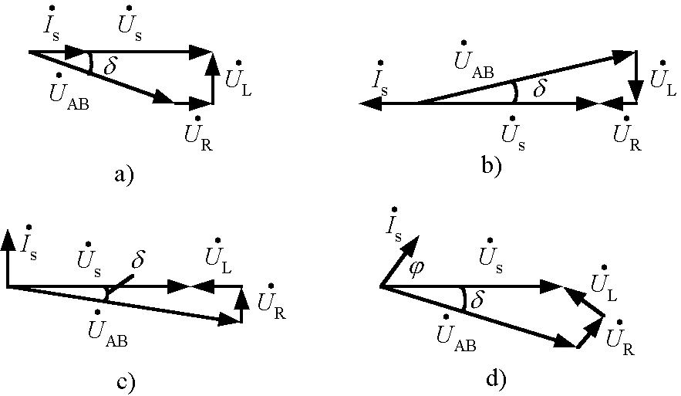

7.4.1 PWM整流电路的工作原理
☞在u_{s}一定的情况下，i_{s}的幅值和相位仅由u_{AB}中基波分量u_{ABf}的幅值及其与u_{s}的相位差来决定，改变u_{ABf}的幅值和相位，就可以使i_{s}和u_{s}同相位、反相位，i_{s}比u_{s}超前90°,或使i_{s}与u_{s}的相位差为所需要的角度。
√图a中，滞后的相角为δ，和完全同相位，电路工作在整流状态，且功率因数为1，是PWM整流电路最基本的工作状态。
√图b中超前的相角为δ，和的相位正好相反，电路工作在逆变状态，说明PWM整流电路可以实现能量正反两个方向的流动 。
图7-31 PWM整流电路的运行方式相量图
a) 整流运行
b) 逆变运行
c) 无功补偿运行
d) 超前角为ϕ
<number>/60

Slide 14
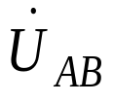

7.4.1 PWM整流电路的工作原理
√图c中滞后的相角为δ，超前90°，电路在向交流电源送出无功功率，这时的电路被称为静止无功功率发生器（Static Var Generator—SVG）。 √在图d的情况下，通过对 幅值和相位的控制，可以使 比 超前或滞后任一角度ϕ。
图7-31 PWM整流电路的运行方式相量图
a) 整流运行
b) 逆变运行
c) 无功补偿运行
d) 超前角为ϕ
<number>/60

Slide 15
7.4.1 PWM整流电路的工作原理
图7-30 b)单相全桥电路
☞整流运行状态
√当u_{s}>0时，由V₂、VD₄、VD₁、L_{s}和V₃、VD₁、VD₄、L_{s}分别组成了两个升压斩波电路。
√以包含V₂的升压斩波电路为例，当V₂导通时，u_{s}通过V₂、VD₄向L_{s}储能，当V₂关断时，L_{s}中储存的能量通过VD₁、VD₄向直流侧电容C充电。
√当u_{s}<0时，由V₁、VD₃、VD₂、L_{s}和V₄、VD₂、VD₃、L_{s}分别组成了两个升压斩波电路，工作原理和u_{s}>0时类似。
◆电压型PWM整流电路是升压型整流电路，其输出直流电压可以从交流电源电压峰值附近向高调节，使用时要注意电力半导体器件的保护；同时也要注意，向低调节就会使电路性能恶化，以至不能工作。
<number>/60

Slide 16
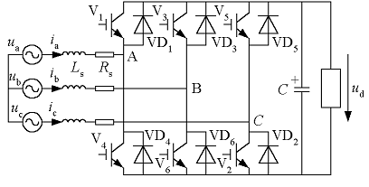
7.4.1 PWM整流电路的工作原理
负载
图7-32 三相桥式PWM整流电路
■三相PWM整流电路
◆是最基本的PWM整流电路之一，其应用也最为广泛。
◆电路的工作原理也和前述的单相全桥电路相似，只是从单相扩展到三相。
◆对电路进行SPWM控制，在桥的交流输入端A、B和C可得到SPWM电压，对各相电压按图7-31a的相量图进行控制，就可以使各相电流i_{a}、i_{b}、i_{c}为正弦波且和电压相位相同，功率因数近似为1。
◆该电路也可以工作在图7-31b的逆变运行状态及图c或d的状态。
<number>/60

Slide 17
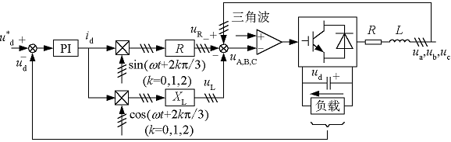
7.4.2 PWM整流电路的控制方法
■根据有没有引入电流反馈可以将这些控制方法分为两种，没有引入交流电流反馈的称为间接电流控制，引入交流电流反馈的称为直接电流控制。
■间接电流控制
◆也称为相位和幅值控制，按照图7-31a（逆变运行时为图7-31b）的相量关系来控制整流桥交流输入端电压，使得输入电流和电压同相位，从而得到功率因数为1的控制效果。
◆控制系统的闭环是整流器直流侧电压控制环。
三相桥式电路
图7-33 间接电流控制系统结构
<number>/60

Slide 18

7.4.2 PWM整流电路的控制方法
图7-33 间接电流控制系统结构
◆控制原理
☞ 和实际的直流电压u_{d}比较后送入PI调节器，PI调节器的输出为一直流电流信号i_{d}，i_{d}的大小和整流器交流输入电流幅值成正比。
☞稳态时，u_{d}= ，PI调节器输入为零，PI调节器的输出i_{d}和负载电流大小对应，也和交流输入电流幅值相对应。
☞负载电流增大时，C放电而使u_{d}下降，PI的输入端出现正偏差，使其输出i_{d}增大，进而使交流输入电流增大，也使u_{d}回升；达到新的稳态时，u_{d}和 相等，PI调节器输入仍恢复到零，而i_{d}则稳定为新的较大的值，与较大的负载电流和较大的交流输入电流对应。
☞负载电流减小时，调节过程和上述过程相反。
<number>/60

Slide 19
7.4.2 PWM整流电路的控制方法
图7-33 间接电流控制系统结构
☞从整流运行变为逆变运行时
√负载电流反向而向直流侧电容C充电，使u_{d}抬高，PI调节器出现负偏差，其输出i_{d}减小后变为负值，使交流输入电流相位和电压相位反相，实现逆变运行。
√达到稳态时，u_{d}和 仍然相等，PI调节器输入恢复到零，其输出i_{d}为负值，并与逆变电流的大小相对应。
<number>/60

Slide 20
7.4.2 PWM整流电路的控制方法
图7-33 间接电流控制系统结构
◆控制系统中其余部分的工作原理
☞图中上面的乘法器是i_{d}分别乘以和a、b、c三相相电压同相位的正弦信号，再乘以电阻R，得到各相电流在R_{s}上的压降u_{Ra}、u_{Rb}和u_{Rc}。
☞图中下面的乘法器是i_{d}分别乘以比a、b、c三相相电压相位超前π/2的余弦信号，再乘以电感L的感抗，得到各相电流在电感L_{s}上的压降u_{La}、u_{Lb}和u_{Lc}。
<number>/60

Slide 21
7.4.2 PWM整流电路的控制方法
☞各相电源相电压u_{a}、u_{b}、u_{c}分别减去前面求得的输入电流在电阻R和电感L上的压降，就可得到所需要的交流输入端各相的相电压u_{A}、u_{B}和u_{C}的信号，用该信号对三角波载波进行调制，得到PWM开关信号去控制整流桥，就可以得到需要的控制效果。
◆存在的问题
☞在信号运算过程中用到电路参数L_{s}和R_{s}，当L_{s}和R_{s}的运算值和实际值有误差时，会影响到控制效果。
☞是基于系统的静态模型设计的，其动态特性较差。
图7-33 间接电流控制系统结构
<number>/60

Slide 22
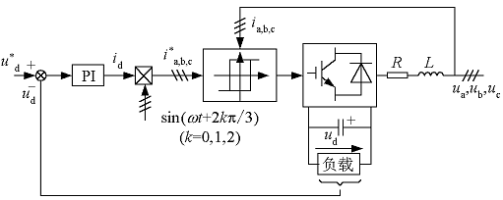
7.4.2 PWM整流电路的控制方法
■直接电流控制
◆通过运算求出交流输入电流指令值，再引入交流电流反馈，通过对交流电流的直接控制而使其跟踪指令电流值。
◆图7-34的控制系统是一个双闭环控制系统，其外环是直流电压控制环，内环是交流电流控制环。
◆控制原理
☞外环PI调节器的输出为i_{d}，i_{d}分别乘以和a、b、c三相相电压同相位的正弦信号，得到三相交流电流的正弦指令信号i*_{a}，i*_{b}和i*_{c}。
电流滞环比较方式
图7-34 直接电流控制系统结构图
<number>/60

Slide 23
7.4.2 PWM整流电路的控制方法
☞ i*_{a}，i*_{b}和i*_{c}分别和各自的电源电压同相位，其幅值和反映负载电流大小的直流信号i_{d}成正比，这是整流器运行时所需的交流电流指令信号。
☞指令信号和实际交流电流信号比较后，通过滞环对器件进行控制，便可使实际交流输入电流跟踪指令值。
◆采用滞环电流比较的直接电流控制系统结构简单，电流响应速度快，控制运算中未使用电路参数，系统鲁棒性好，因而获得了较多的应用。
电流滞环比较方式
图7-34 直接电流控制系统结构图
<number>/60

Slide 24
本章小结
■PWM控制技术的地位
◆PWM控制技术是在电力电子领域有着广泛的应用，并对电力电子技术产生了十分深远影响的一项技术。
■PWM技术与器件的关系
◆IGBT、电力MOSFET等为代表的全控型器件的不断完善给PWM控制技术提供了强大的物质基础。
■PWM控制技术用于直流斩波电路
◆直流斩波电路实际上就是直流PWM电路，是PWM控制技术应用较早也成熟较早的一类电路，应用于直流电动机调速系统就构成广泛应用的直流脉宽调速系统。
■PWM控制技术用于交流—交流变流电路
◆斩控式交流调压电路和矩阵式变频电路是PWM控制技术在这类电路中应用的代表。
◆目前其应用都还不多，但矩阵式变频电路因其容易实现集成化，可望有良好的发展前景。
<number>/60

Slide 25
本章小结
■PWM控制技术用于逆变电路
◆PWM控制技术在逆变电路中的应用最具代表性。
◆正是由于在逆变电路中广泛而成功的应用，才奠定了PWM控制技术在电力电子技术中的突出地位。
◆除功率很大的逆变装置外，不用PWM控制的逆变电路已十分少见。
◆第4章因尚未涉及到PWM控制技术，因此对逆变电路的介绍是不完整的，学完本章才能对逆变电路有较完整的认识。
■PWM控制技术用于整流电路
◆PWM控制技术用于整流电路即构成PWM整流电路。
◆可看成逆变电路中的PWM技术向整流电路的延伸。
◆PWM整流电路已获得了一些应用，并有良好的应用前景。
◆ PWM整流电路作为对第3章的补充，可使我们对整流电路有更全面的认识。
<number>/60

Slide 26
本章小结
■PWM控制技术与相位控制技术
◆以第3章相控整流电路和第6章交流调压电路为代表的相位控制技术至今在电力电子电路中仍占据着重要地位。
◆以PWM控制技术为代表的斩波控制技术正在越来越占据着主导地位。
◆相位控制和斩波控制分别简称相控和斩控。
◆把两种技术对照学习，对电力电子电路的控制技术会有更明晰的认识。
<number>/60

